Slide 1
EGZOPLANETI
Mirta Čota i Ivan Bilać, 2.a

Slide 2
01
O PLANETIMA

Slide 3
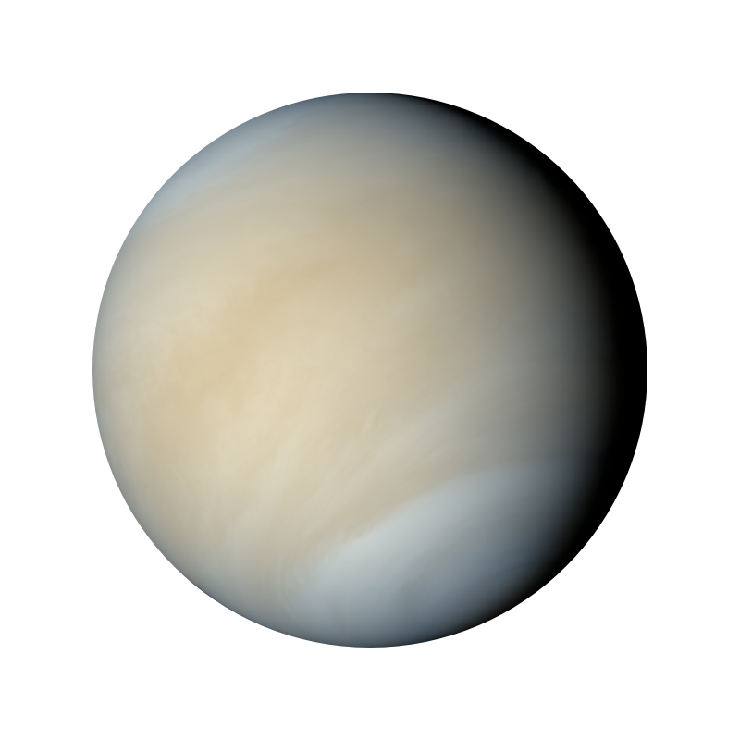
O PLANETIMA
hladna nebeska tijela
većinom kruže oko jedne ili više zvijezda
planeti lutalice
terestrički ili plinoviti

Slide 4
PLANETI IZVAN SUNČEVA SUSTAVA
16. st. – Giordano Bruno pretpostavio njihovo postojanje
prvi otkriven 1992. g.
ekstrasolarni planeti → egzoplaneti
super-Zemlje, plinoviti divovi, terestrički planeti, slični Neptunu

Slide 5
Nakon pogledanog videa, nabrojite metode otkrivanja egzoplaneta.

Slide 6
02
EGZOPLANETI

Slide 7
PRVI MEĐU JEDNAKIMA
tri planeta u planetarnom sustavu
planet PSR B1257+12b (Poltergeist)
terestrički planet
male veličine (trećina Zemljine)
podložan radijaciji iz zvijezdine kore
jedini otkriven astrometrijom
PSR B1257+12 (pulsar)
~ 2000 svjetlosnih g.
astrometrija

Slide 8
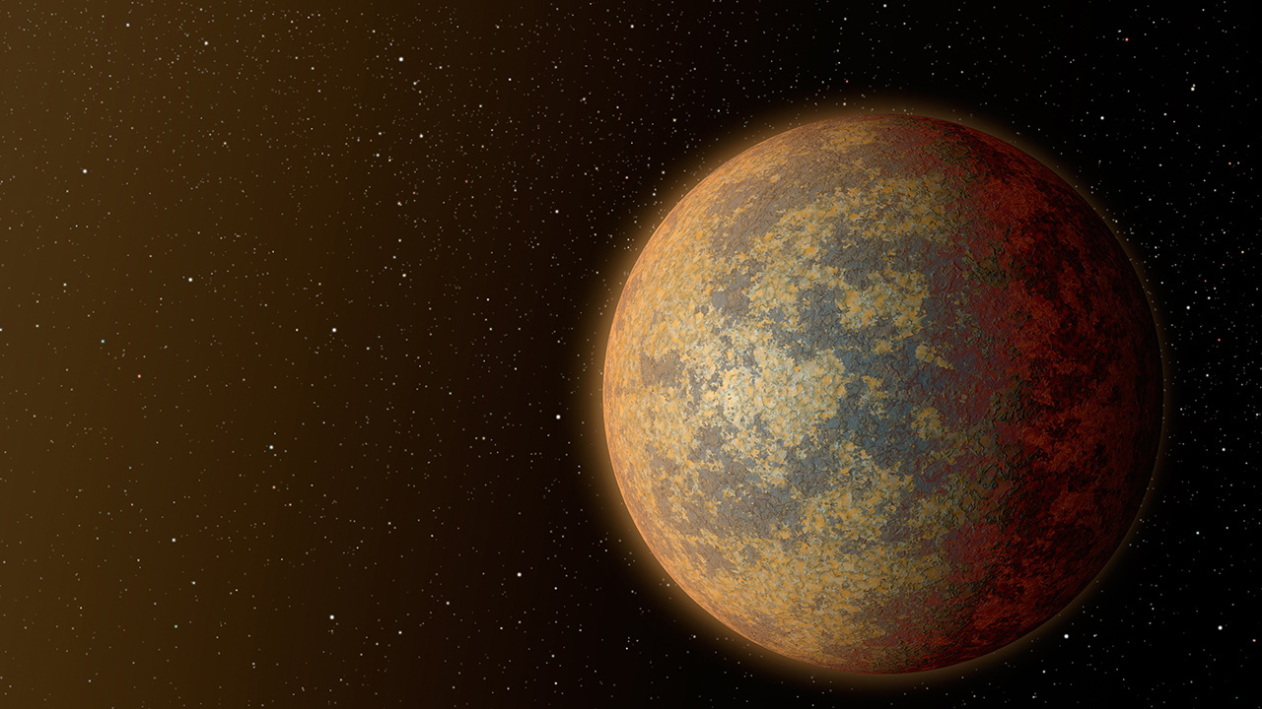
https://exoplanets.nasa.gov/eyes-on-exoplanets/?destinations=/alien-worlds/strange-new-worlds/#/planet/PSR_B1257+12_b/
Slika 1. - hipotetski prikaz Poltergeista

Slide 9
ZEMLJA 2.0
egzoplanet Kepler-452 b
super-Zemlja
približna Zemljina veličina i masa
nastanjiva zona
zvijezda slična našoj
Kepler-452
~ 2000 svjetlosnih god.
tranzitna metoda

Slide 10
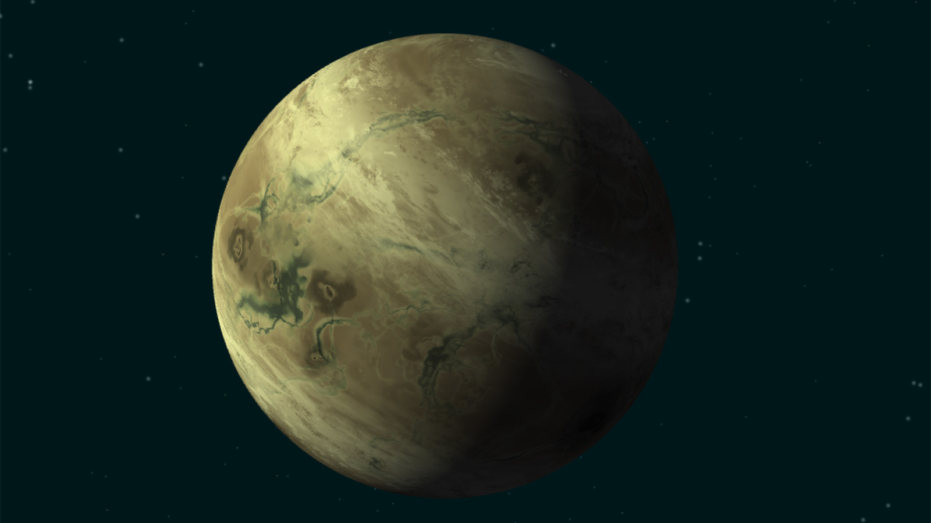
Slika 2. - hipotetski prikaz Keplera-452 b
https://exoplanets.nasa.gov/eyes-on-exoplanets/?destinations=/alien-worlds/strange-new-worlds/#/planet/Kepler-452_b/

Slide 11
JAJASTI EGZOPLANET
egzoplanet WASP-12 b
vrući Jupiter
plinoviti planet
zvijezda ga razvlači zbog njegove blizine
nestajanje za ~ 10 mil. god.
WASP-12
~ 1000 svjetlosnih g.
tranzitna metoda

Slide 12
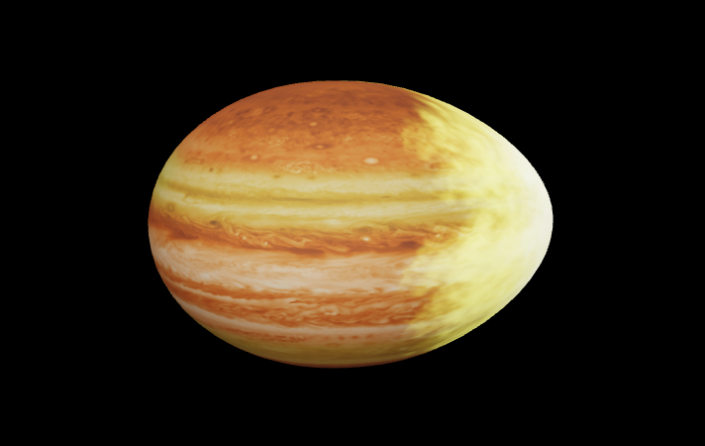
https://exoplanets.nasa.gov/eyes-on-exoplanets/?destinations=/alien-worlds/strange-new-worlds/#/planet/WASP-12_b/
Slika 3. - hipotetski prikaz egzoplaneta WASP-12 b

Slide 13
LJEPOTOM ZAVARAVAJUĆI PLANET
egzoplanet HD 189733 b
plinoviti div
plavkasta boja ( slična Zemljnoj )
oblaci ispunjeni staklom
oluje stakla velike brzine ( 2 km/s )
HD_189733
65 svjetlosnih g.
radijalna brzina

Slide 14
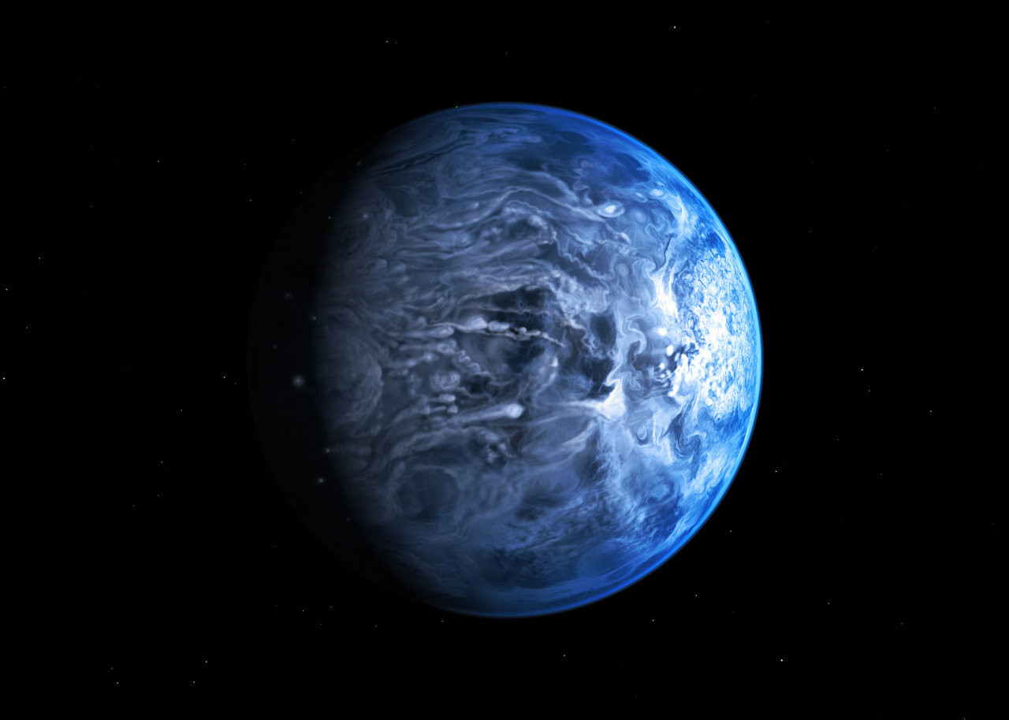
Slika 4. - hipotetski prikaz egzoplaneta HD 189733 b
https://exoplanets.nasa.gov/eyes-on-exoplanets/?destinations=/alien-worlds/strange-new-worlds/#/planet/HD_189733_b/

Slide 15
INSPIRACIJA IZA ZVJEZDANIH RATOVA
egzoplanet Kepler-16 b
plinoviti div
veličine Saturna
nastanjiva zona (hladne temperature)
dva zalaska sunca
Kepler-16 A,B
245 svjetlosnih god.
tranzitna metoda

Slide 16
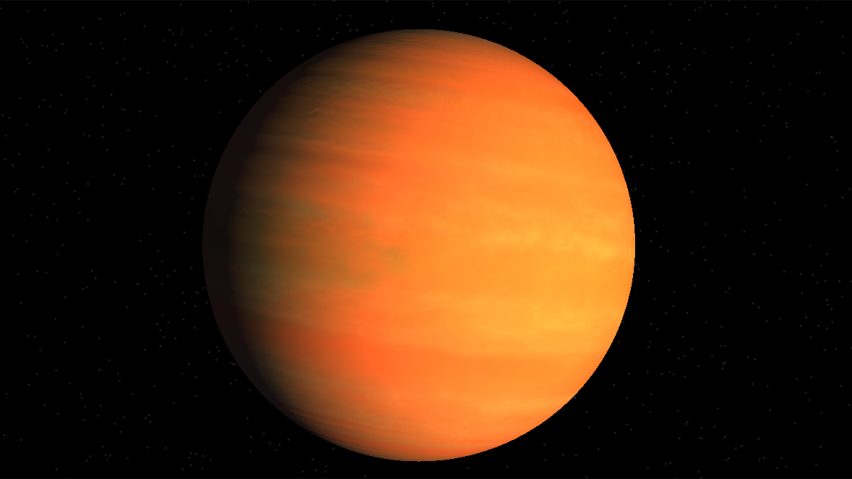
https://exoplanets.nasa.gov/eyes-on-exoplanets/?destinations=/alien-worlds/strange-new-worlds/#/planet/Kepler-16_b/
Slika 5. - hipotetski prikaz egzoplaneta Keplera-16 b

Slide 17
DOMORODAČKI PLANET
egzoplanet HD 17156 b
plinoviti div
3.5 puta veća masa od Jupiterove
imena dana od strane javnosti
rijeke u Aljasci (Mulchatna i Nushagak)
podržavanje domorodačkog stanovništva
HD_17156
255 svjetlosnih god.
radijalna brzina

Slide 18
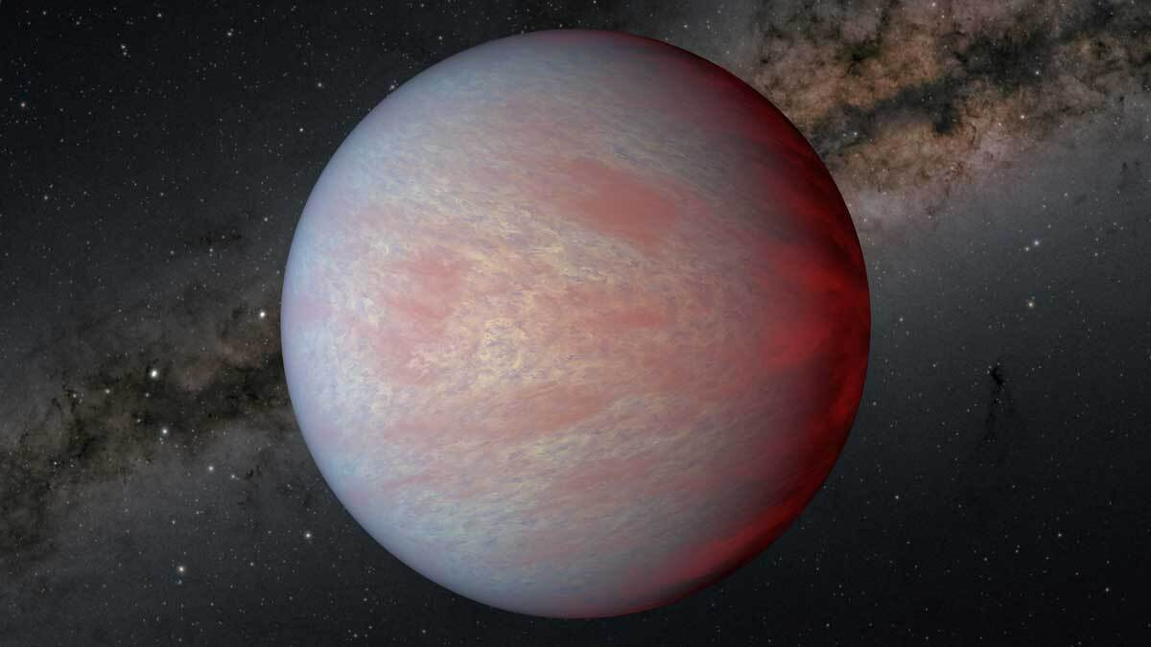
Slika 6. - hipotetski prikaz egzoplaneta Mulchatne
https://exoplanets.nasa.gov/eyes-on-exoplanets/?destinations=/alien-worlds/strange-new-worlds/#/planet/HD_17156_b/

Slide 19
PROPALA ZVIJEZDA
egzoplanet TYC 8998-760-1
plinoviti div
veličine 14 Jupitera
propala zvijezda - smeđi patuljak
relativno mladi planet
TYC_8998-760-1
309 svjetlosnih god.
izravno fotografiranje

Slide 20
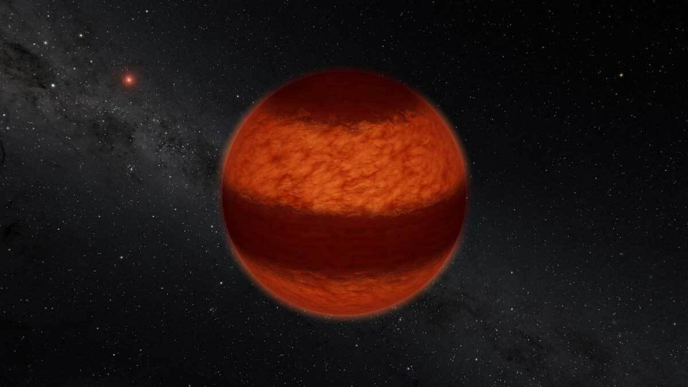
https://exoplanets.nasa.gov/eyes-on-exoplanets/?destinations=/alien-worlds/strange-new-worlds/#/planet/TYC_8998-760-1_b/
Slika 7. - hipotetski prikaz egzoplaneta TYC 8998-760-1

Slide 21
DIJAMANTNI DIV
egzoplanet 55 Cancri e (Janssen)
super-Zemlja
revolucija traje 0.7 dana
rastopljena površina bogata ugljikom
velike temperature → nastanak dijamanata
Copernicus
41 svjetlosnih god.
radijalna brzina

Slide 22
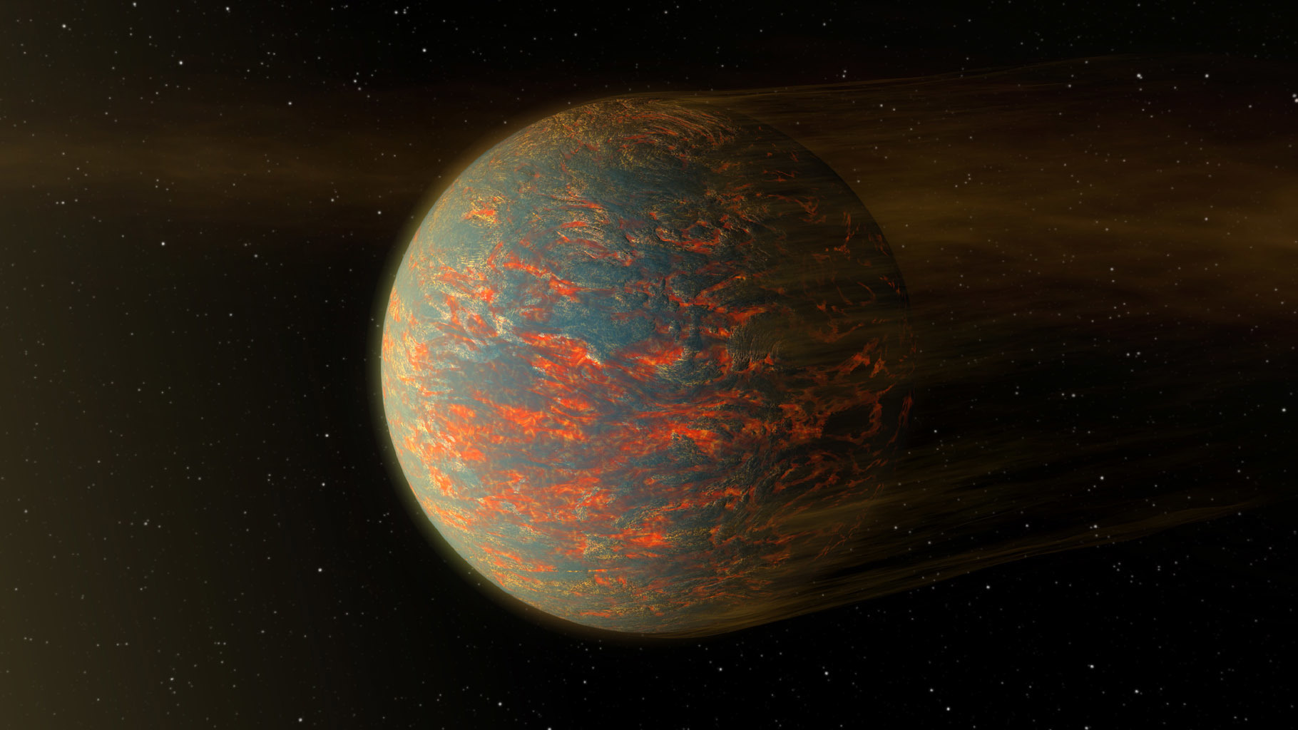
Slika 7. - hipotetski prikaz egzoplaneta 55 Cancri e (Janssen)
https://exoplanets.nasa.gov/eyes-on-exoplanets/?destinations=/alien-worlds/strange-new-worlds/#/planet/55_Cnc_e/

Slide 23
HVALA NA POZORNOSTI!
Pitanja?

